Slide 1
KHỞI ĐỘNG

Slide 2
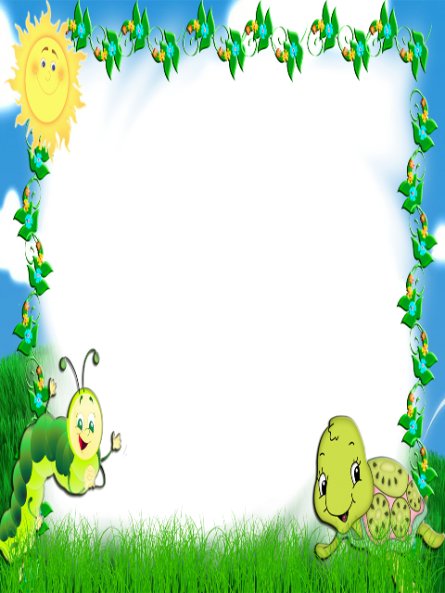

Slide 3
TOÁN
Bài 21: SỐ CÓ HAI CHỮ SỐ (TIẾT 1)

Slide 4
10 quả cà chua
1 chục quả cà chua
1 chục = 10

Slide 5
 | Viết số | Đọc số |  | Viết số | Đọc số
11
Mười một
16
Mười sáu
12
Mười hai
17
Mười bảy
13
Mười ba
18
Mười tám
14
Mười bốn
19
Mười chín
15
Mười lăm
20
Hai mươi

Slide 6
14
18
20

Slide 7
12
15

Slide 8
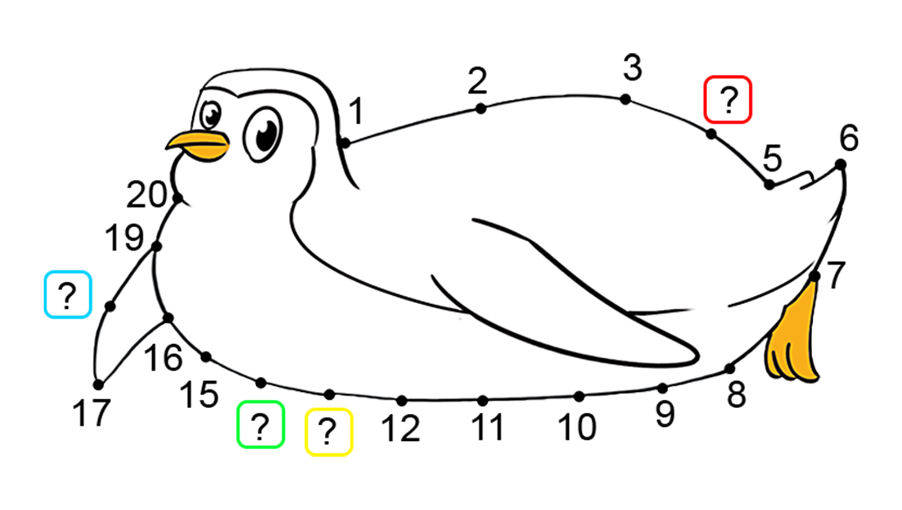
4
18
14
13

Slide 9
Tiết 2
Các số đến 20

Slide 10
13
14
14
15
14
15
18
19
13
15
17
19

Slide 11
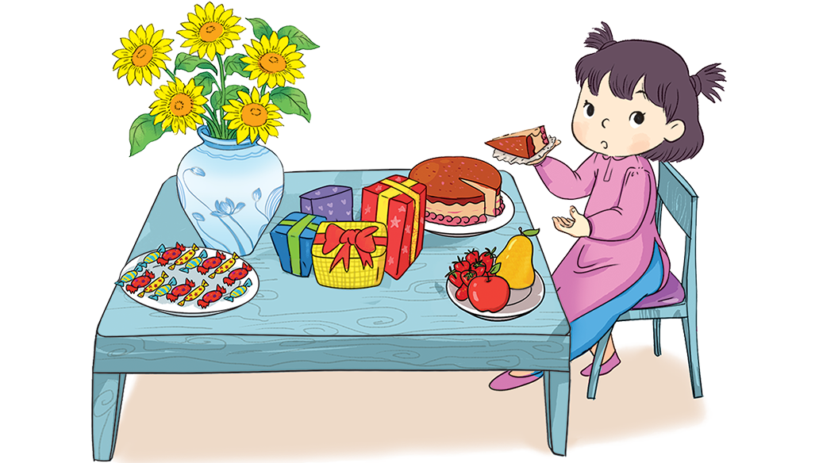
Trên bàn có:
a) Mấy cái kẹo?
15 cái kẹo
b) Mấy gói quà?
4 gói quà
c) Mấy bông hoa?
5 bông hoa

Slide 12
Đường đến đảo giấu vàng
Cách chơi:
Chơi theo nhóm.
Người chơi bắt đầu từ ô xuất phất. Khi đến lượt, người chơi gieo xúc xắc. Đếm số chấm ở mặt trên xúc xắc rồi di chuyển số ô bằng số chấm nhận được. Nếu đến hình thì đi tiếp theo hướng mũi tên.
Đọc số trong mỗi ô đi đến.
Trò chơi kết thúc khi có người đến được Đảo giấu vàng.

Slide 14
Tiết 6
Các số đến 99

Slide 15
63
64
65
66
73
74
75
76
83
84
85
86

Slide 16
37
4
6
50
7
2
84
9
1

Slide 17
CÁNH CỤT CÂU CÁ

Slide 18
HẸN GẶP LẠI CÁC EM!!

